Slide 1
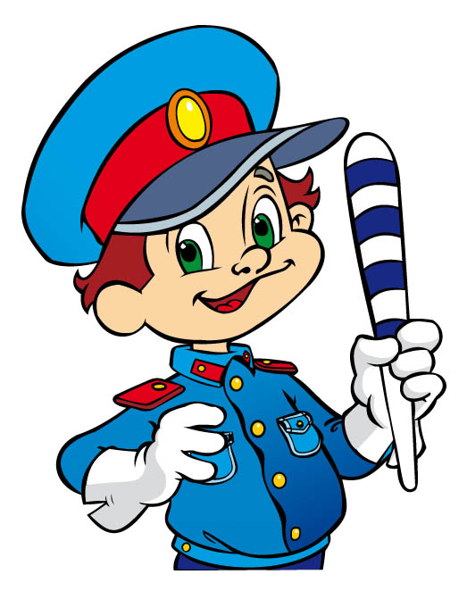
Правила дорожного движения для малышей
Презентация
к дню открытых дверей
по дорожному движению
Автор: воспитатель
ГБОУ 762
ИВАЩЕНКО Л.П.

Slide 2
Мы откроем эту книжку и увидим там мальчишку. Со смешным человечком гордо Он вышел на шумную улицу города

Slide 3
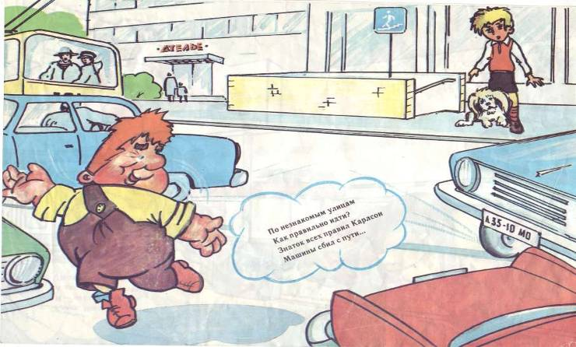
По незнакомым улицам как правильно идти? Знаток всех правил Карлсон машины сбил с пути…

Slide 4
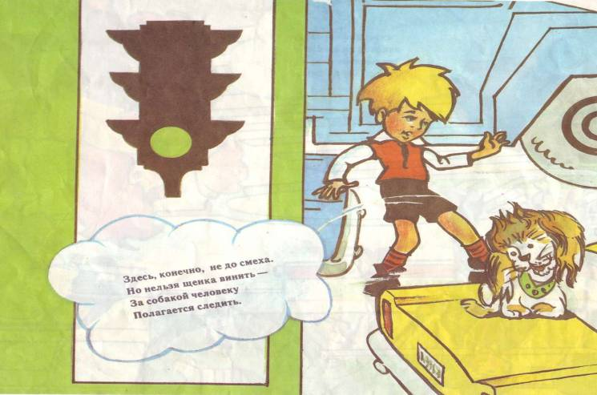
Здесь, конечно, не до смеха. Но нельзя щенка винить- за собакой человеку полагается следить.

Slide 5
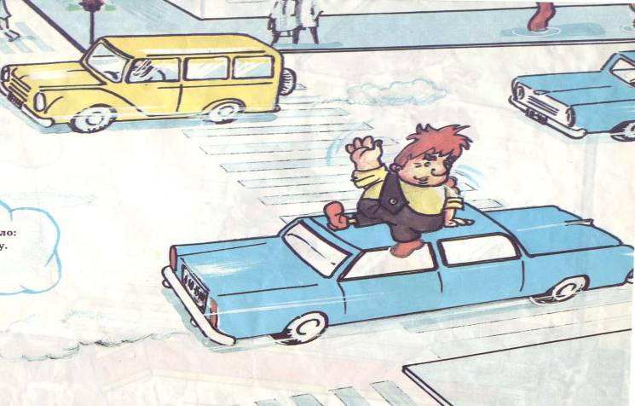
Как же так? Неловко вышло: по привычке сел на крышу. Переходом пренебрёг – и пропеллер не помог.

Slide 6
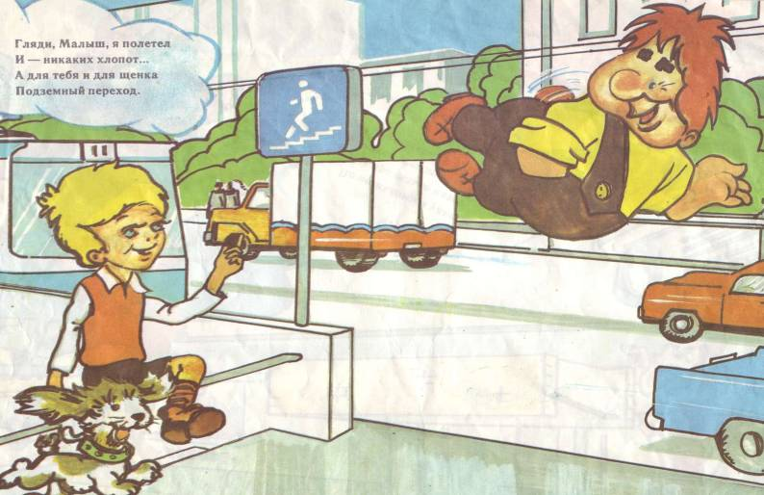
Гляди, малыш, я полетел и – никаких хлопот.. А для тебя и для щенка – подземный переход!

Slide 7
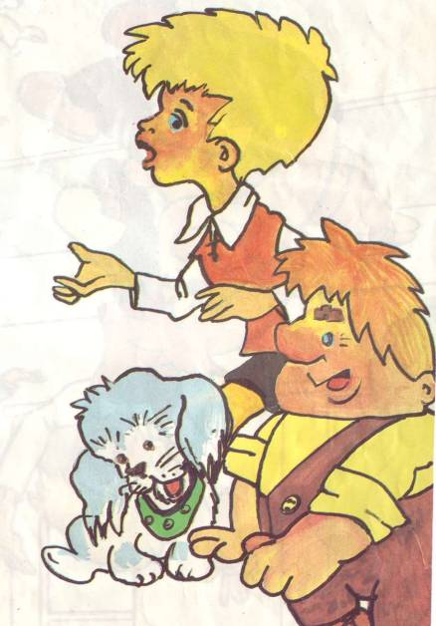
Ребята, как же нам себя правильно вести на улицах города? Помогите нам!!!

Slide 8
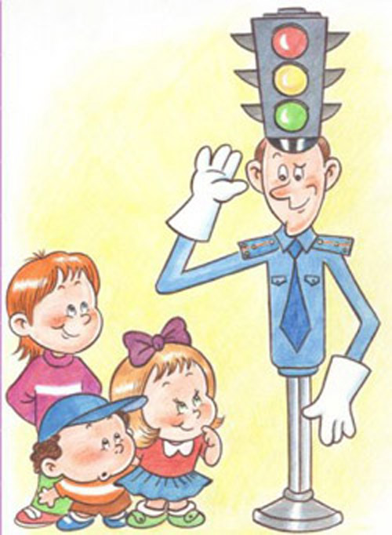
Для чего людям нужны правила дорожного движения?

Slide 9
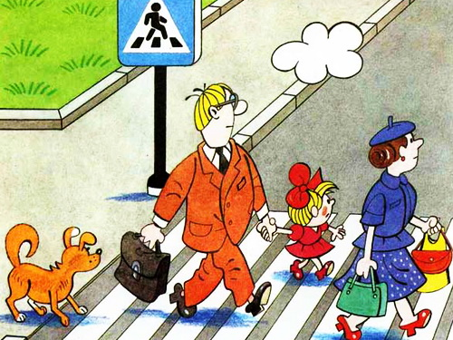

Slide 10
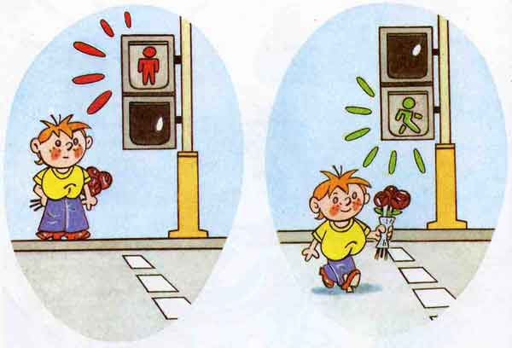

Slide 12
